Slide 1
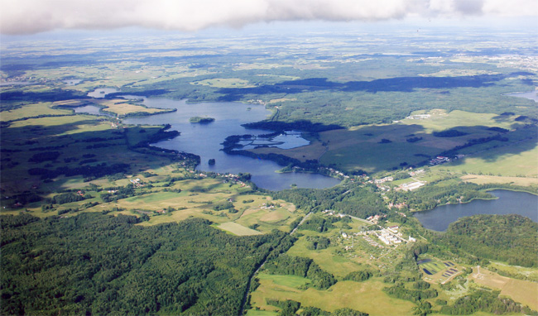
Sołectwo Burszewo

Slide 2
Sołectwo Burszewo w 2015 r. fundusz sołecki w kwocie 10.000,00 zł – przeznaczył na remont dróg gminnych
2015

Slide 3
Rozbudowa sieci wodociągowej Warpuny – Burszewo
W 2016 r. wykonany został odcinek sieci wodociągowej z przyłączami w miejscowości Warpuny i Burszewo.
Wykonany został odcinek: PVC 90mm L=1491 m
Przyłącze wodociągowe PE 40-50 mm L=113 m/2szt.
Wartość inwestycji: 49.745,00 zł
2016

Slide 4
Remont i modernizacja drogi gminnej w miejscowości Burszewo
W 2017 r. Gmina Sorkwity zakończyła remont i modernizację drogi gminnej w Burszewie. W ramach inwestycji wykonano przebudowę drogi gminnej w miejscowości Burszewo, od skrzyżowania z drogą powiatową Mrągowo – Wola, w kierunku miejscowości Widryny, stanowiącą dojazd do zabudowy zagrodowej oraz gruntów rolnych. Wykonano 310 mb. nawierzchni bitumicznej z betonu asfaltowego
Na realizację ww. inwestycji Zarząd Województwa Warmińsko-mazurskiego przyznał z dochodów budżetu województwa, na wyłączenie gruntów z produkcji rolnej, 70 000,00 zł.
Równocześnie z modernizacją drogi gminnej przeprowadzono przebudowę zjazdu z drogi powiatowej ze środków pochodzących z budżetu Starostwa Powiatowego w Mrągowie.
Całkowita wartość inwestycji: 177 732,40 zł
2017

Slide 5
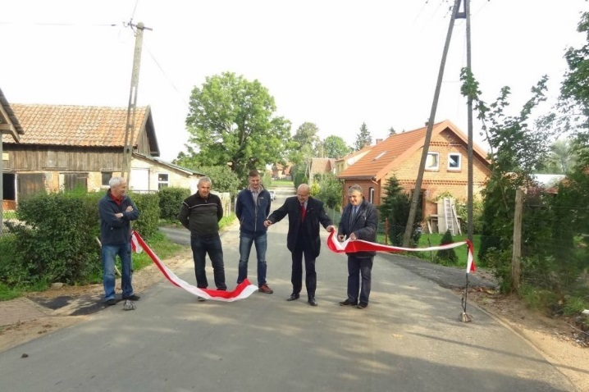
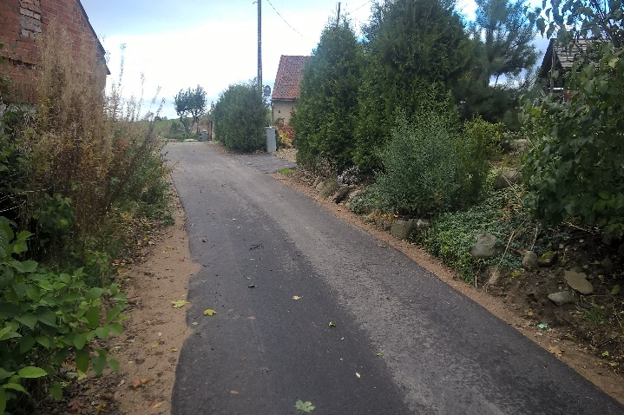
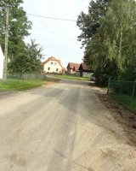
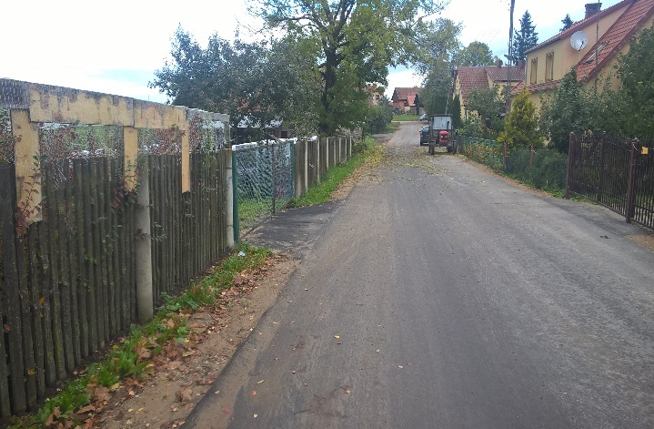
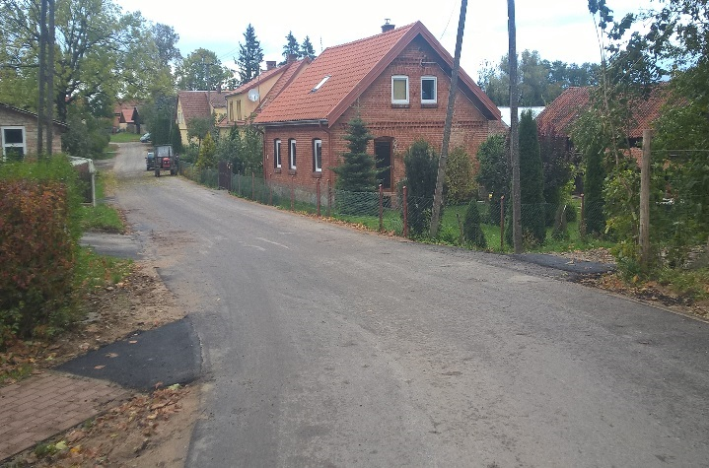
Remont i modernizacja drogi gminnej w miejscowości Burszewo
2017

Slide 6
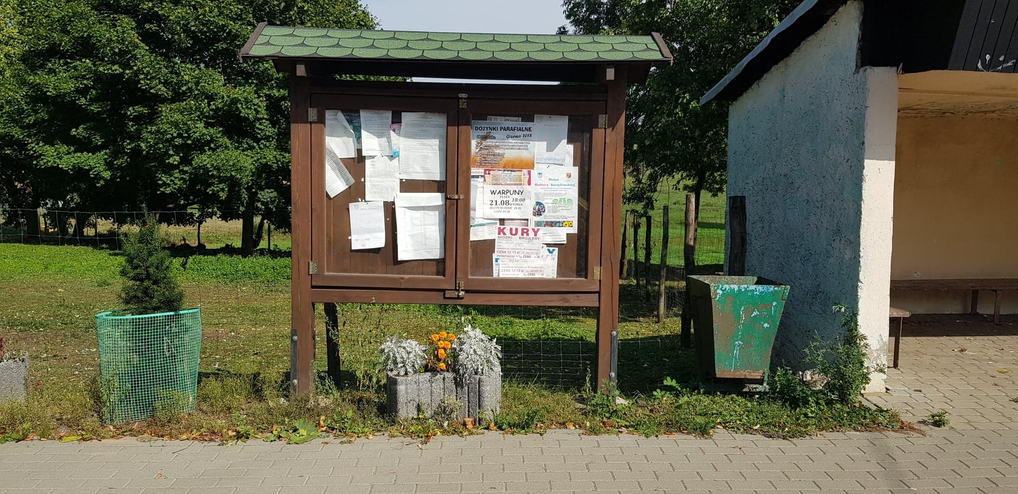
Nowa tablica ogłoszeniowa w miejscowości Burszewo
W 2017 r. w Burszewie została wykonana i zamontowana drewniana tablica ogłoszeniowa.
Całkowita wartość inwestycji: 2.062,50 zł
2017

Slide 7
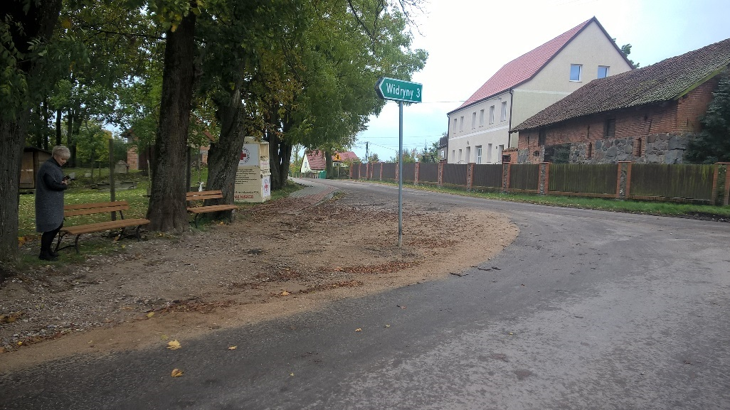
Zakup ławek do w miejscowości Burszewo
Na wniosek przedstawicieli Sołectwa Burszewo w 2017 r. zakupione zostały dla miejscowości Burszewo cztery ławki żeliwne o dł. 180 cm.
Wartość zamówienia: 1.328,00 zł
2017

Slide 8
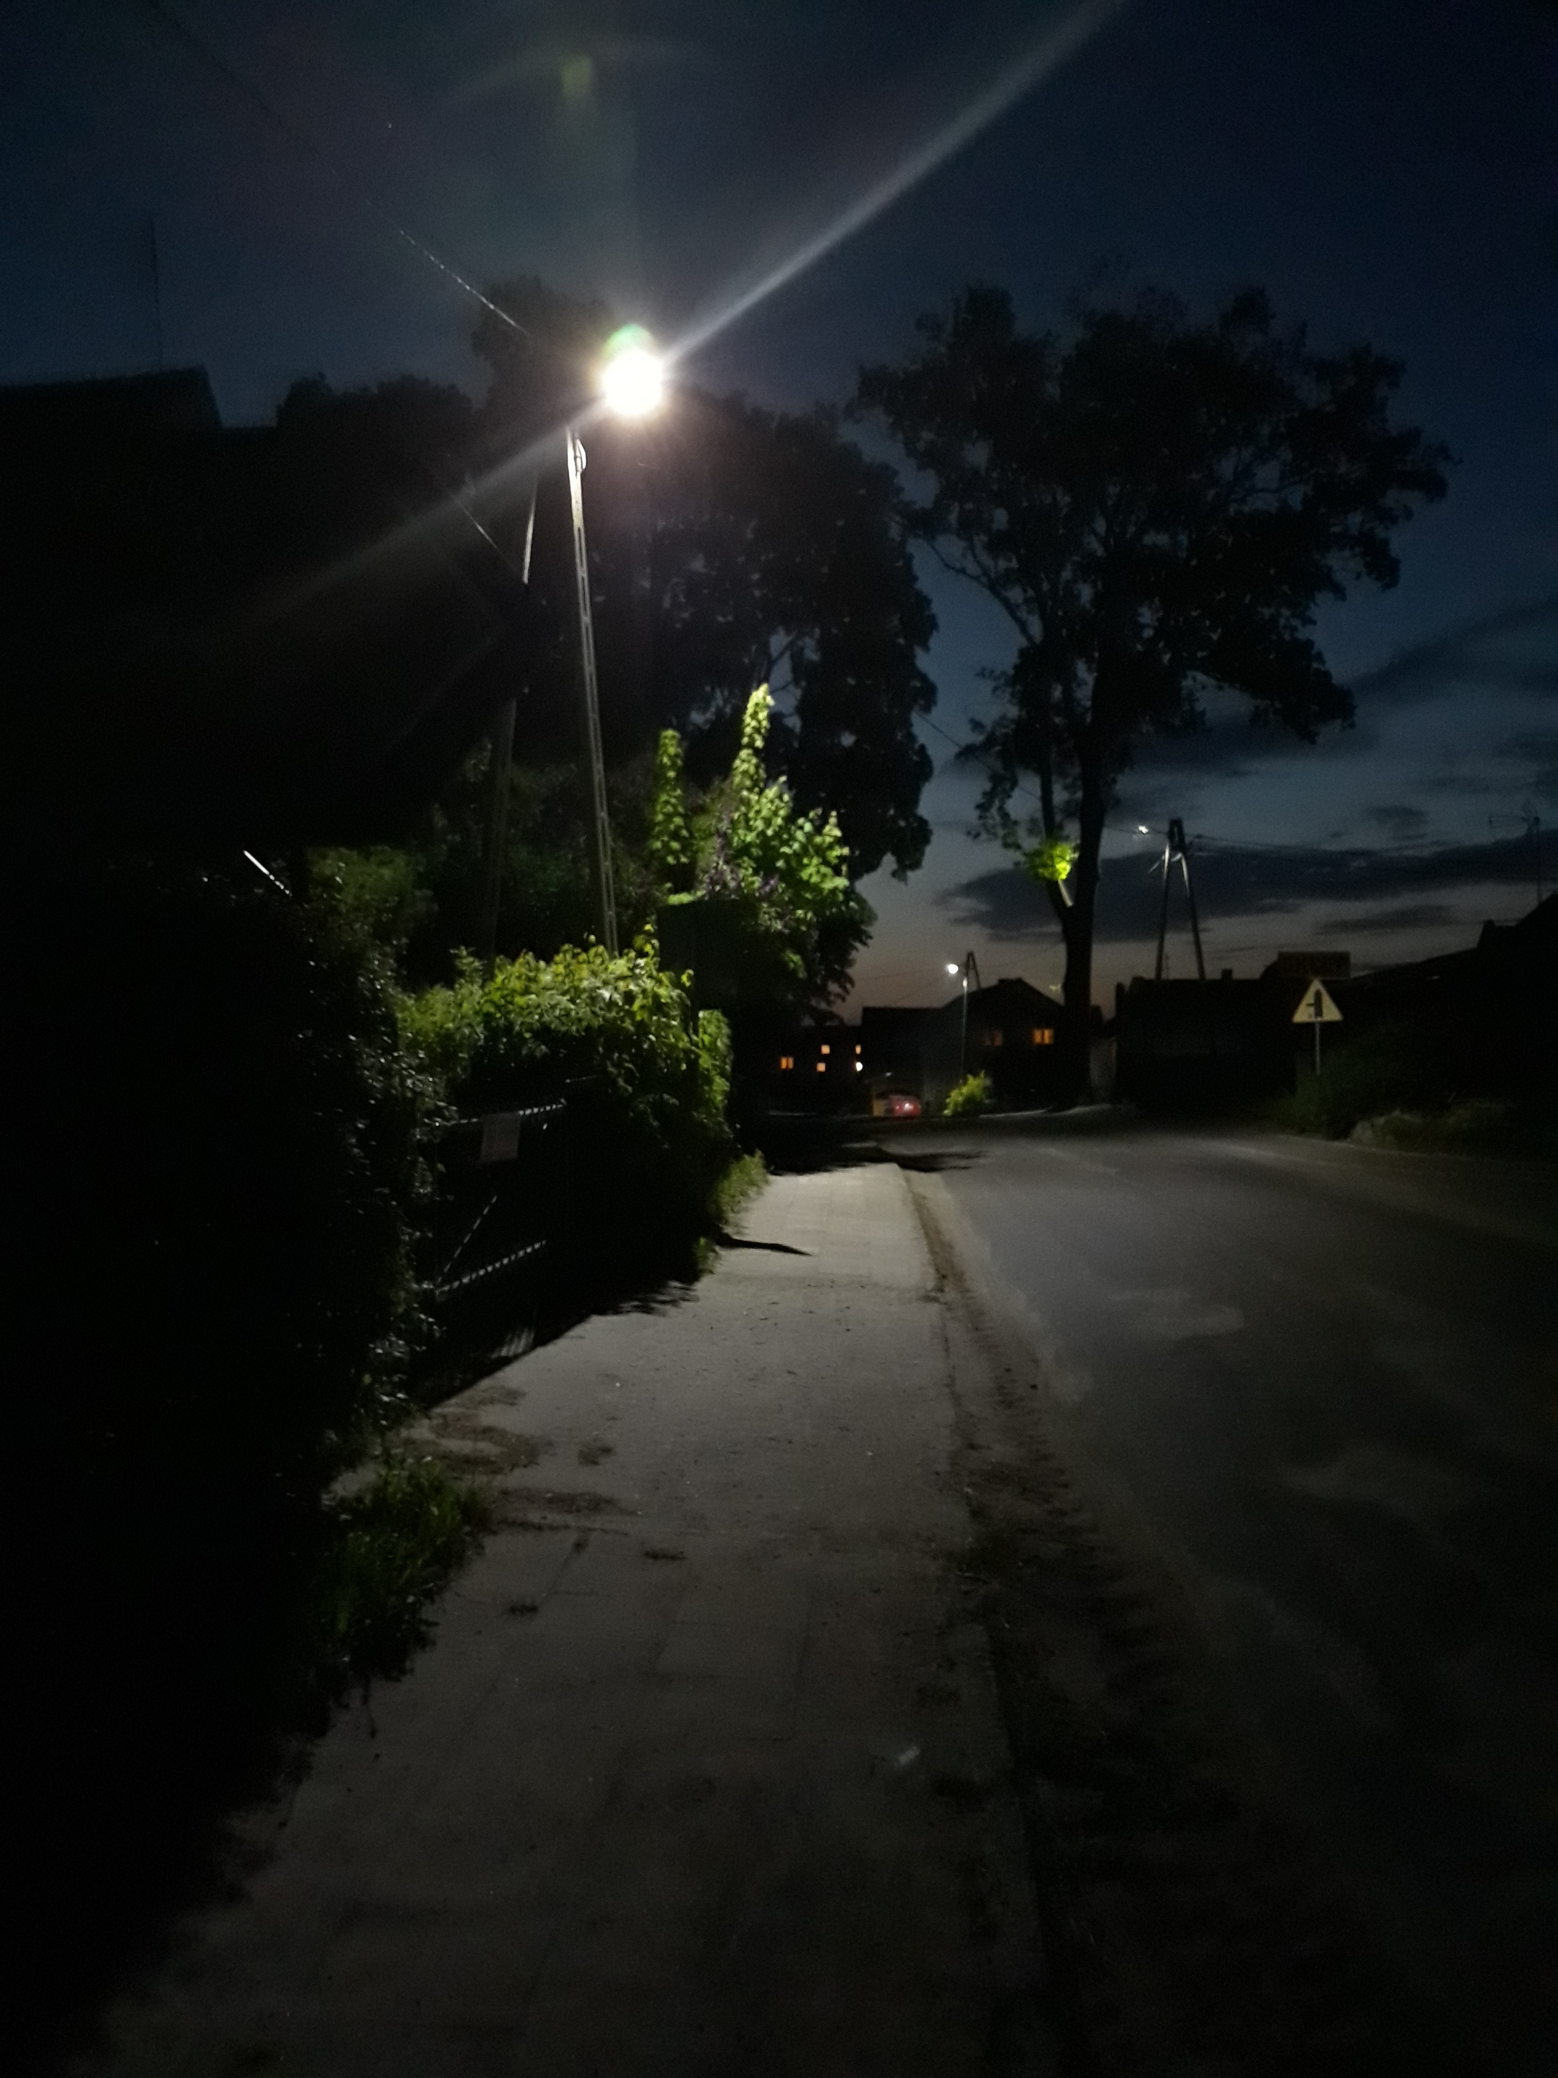
Modernizacja oświetlenia ulicznego w miejscowości – Burszewo
W ramach modernizacji oświetlenia ulicznego zamontowane zostały energooszczędne źródła światła oświetlenia ulicznego typu LED
Sołectwo Burszewo – nowe oprawy: 22 sztuk
Całkowita wartość inwestycji: 520 063,54 zł
2018

Slide 9
Modernizacja oświetlenia ulicznego w miejscowości – Burszewo
2018

